Slide 1

DASHBOARD
DASHBOARD
DASHBOARD

Slide 2
VOICI LES NOMS DES COLONNES DANS TON FICHIER STEAM_DATA.CSV :
APPID
NAME
RELEASE_DATE
DEVELOPER
PUBLISHER
PLATFORMS
REQUIRED_AGE
CATEGORIES
GENRES
ACHIEVEMENTS
POSITIVE_RATINGS
NEGATIVE_RATINGS
AVERAGE_PLAYTIME
MEDIAN_PLAYTIME
OWNERS
PRICE
IMAGE_URL
RANK_CATEGORY

Slide 3
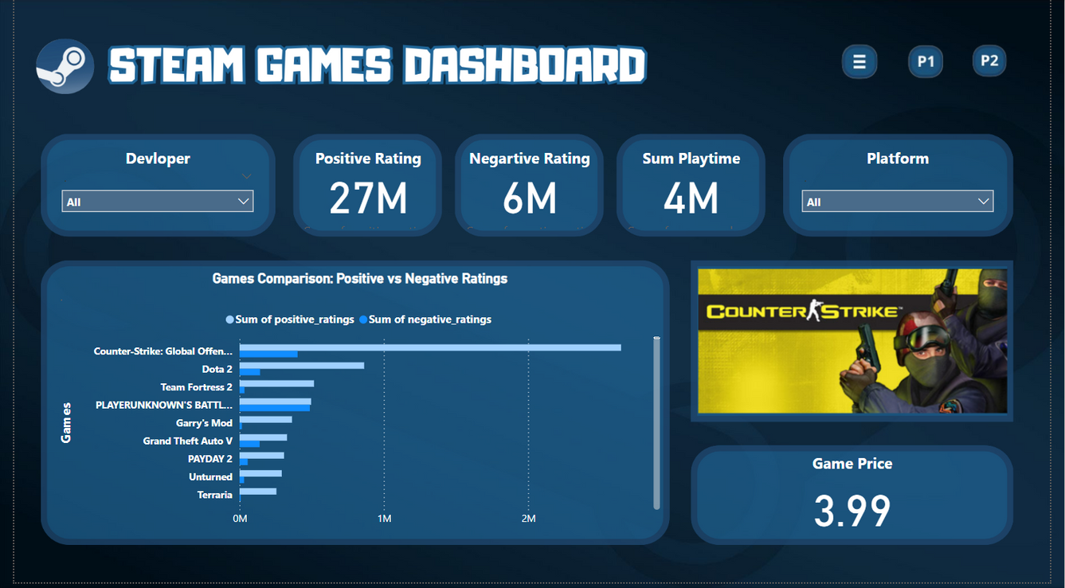
PAGE 1
Indicateurs :
Positive Rating : 27M
Negative Rating : 6M
Sum Playtime : 4M
Boutons pour naviguer entre les pages
Filtres :
Sélecteur de Plateforme
Filtres :
Sélecteur de Développeur
Affichage d’Image du jeu
Comparaison des évaluations positives et négatives de plusieurs jeux populaires
Affichage Prix du jeu

Slide 4
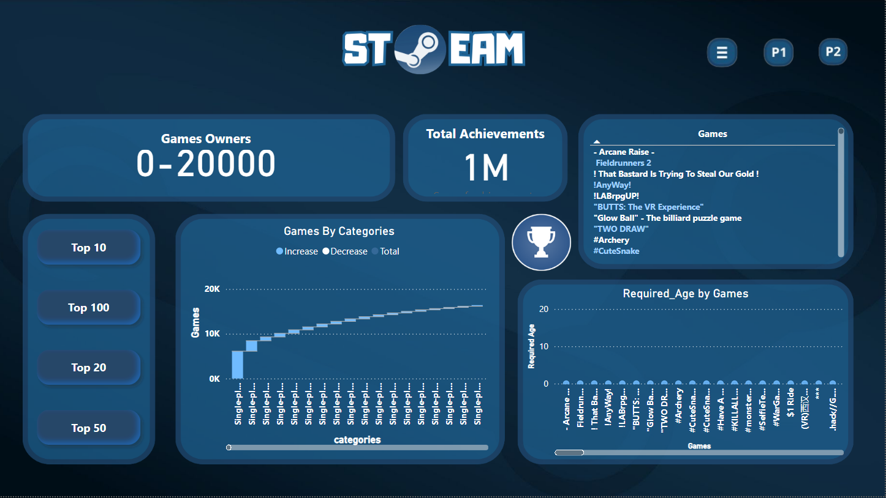
PAGE 2
Indicateurs :
Nombre de propriétaires de jeux : 0 - 20 000
Total des succès (achievements) : 1M
Affiche des titres de jeux
Top 10, Top 20, Top 50 pour filtrer les jeux
Compare l’âge requis pour différents jeux
Répartition des jeux par catégories
(avec une courbe de tendance)

Slide 5
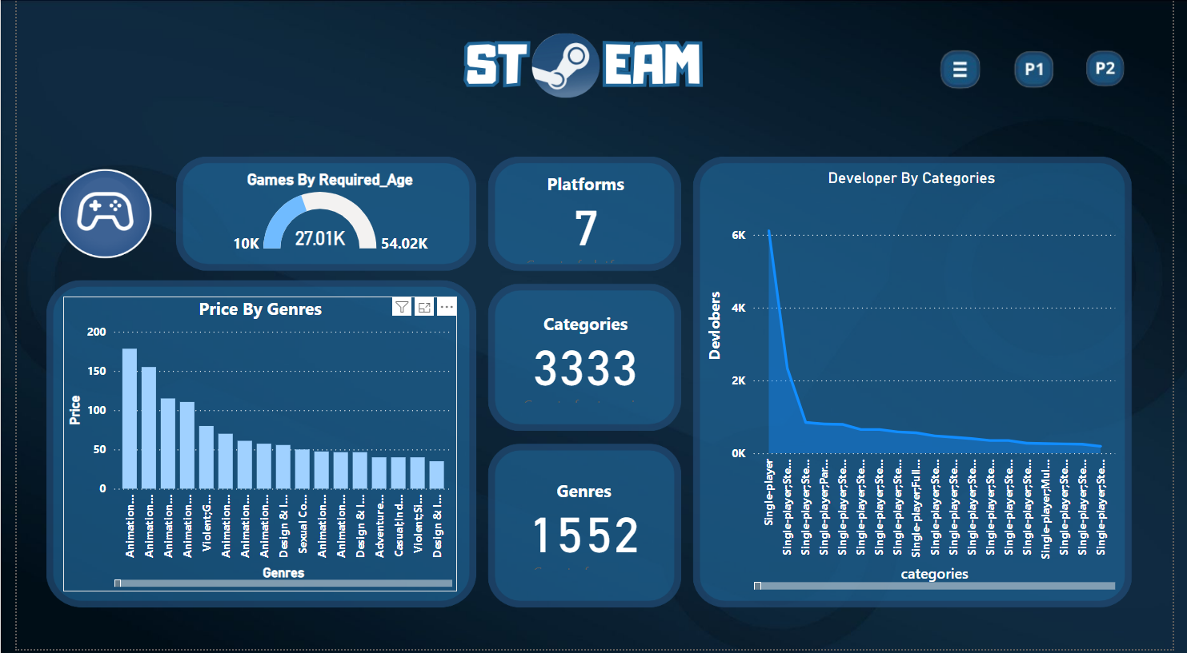
PAGE 3
Indicateurs :
Nombre de plateformes : 7
Nombre de catégories : 3333
Nombre de genres : 1552
Jeux par âge requis
Développeurs par catégorie
(graphique linéaire)
Prix moyen par genre (graphique en barres)

